Slide 1



MA'LUMOTLAR TUZILMALARI VA ALGORITMLAR
8-DARS
BUBBLE SORT
Jonim og‘rimasin desangiz joningizni og‘riting.
PRESENTED BY ZIKRILLO

Slide 2

DATA STRUCTURES AND ALGORITHMS
PAGE 02
"Bubble so’zining manosi pufak degan manoni anglatadi. Bu saralash algoritmining bunday nomlanishiga sabab, uning g’oyasi aynan bubble yani pufaklarga o’xshagani uchun. Keling buni ko’rib chiqamiz.
BUBBLE ???

Slide 3
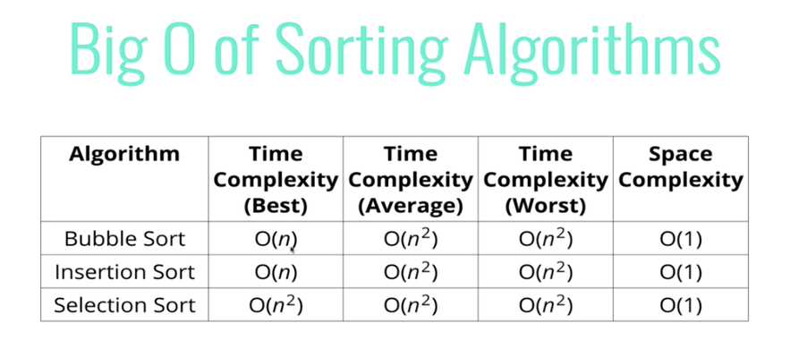
DATA STRUCTURES AND ALGORITHMS
PAGE 03
BUBBLE SORT
Bubble Sort - bu eng oddiy tartiblash algoritmi bo'lib, agar ular noto'g'ri tartibda bo'lsa, ulashgan elementlarni qayta-qayta almashtirish orqali ishlaydi. Ushbu algoritm katta ma'lumotlar to'plamlari uchun mos emas, chunki uning o'rtacha va eng yomon vaqt murakkabligi ancha yuqori.

Slide 4
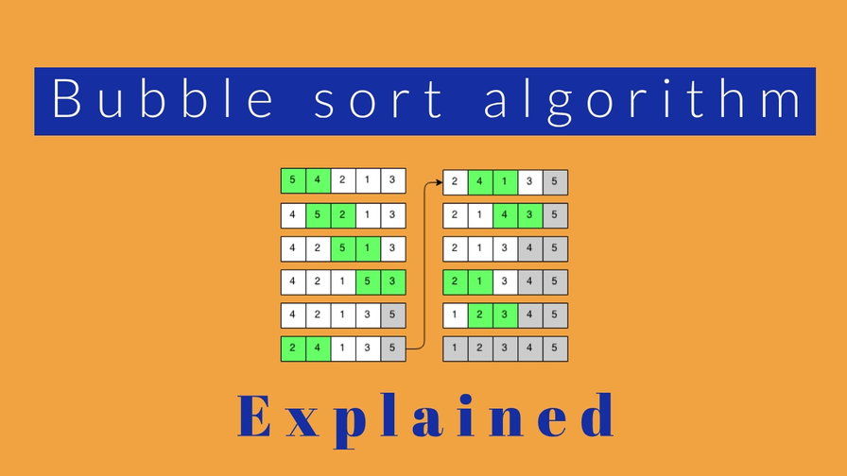
DATA STRUCTURES AND ALGORITHMS
PAGE 04
BUBBLE SORT
Bubble sort har bir qo‘shni juftlikni solishtiradi va ularni to'g'ri tartibda bo'lmasa joylarini almashtiradi. Bu jarayon elementlar ro'yxati to'liq saralangunga qadar davom etadi.

Slide 5
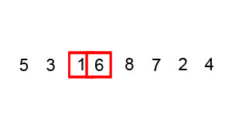
DATA STRUCTURES AND ALGORITHMS
PAGE 05
BUBBLE SORT
Bubble sort algoritmi quyidagicha ko’rinishda ishlaydi.

Slide 6
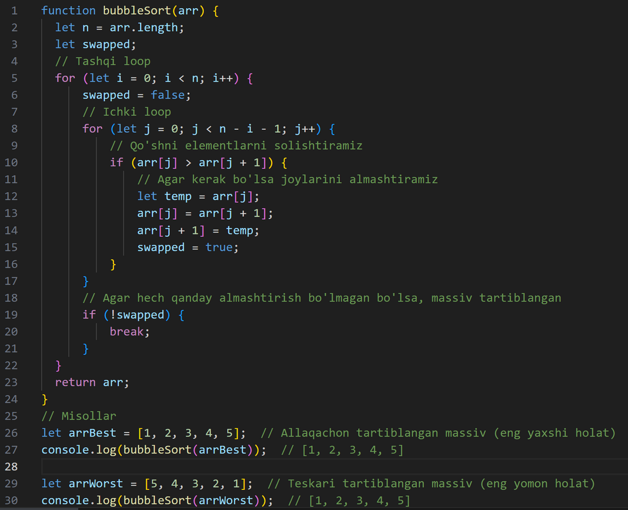
DATA STRUCTURES AND ALGORITHMS
PAGE 06
CODE
Tushuntirish:
  Tashqi sikl for (let i = 0; i < n; i++): Har bir o'tkazishda ichki sikl orqali juft elementlarni solishtirib chiqadi.
  Ichki sikl for (let j = 0; j < n - i - 1; j++): Har bir juft elementni solishtiradi va kerak bo'lsa ularning joylarini almashtiradi.
  swapped flag: Agar biror marta almashtirish bo'lmasa, massiv allaqachon tartiblangan, shunda siklni to'xtatadi va vaqtni tejaydi (bu eng yaxshi holatda O(n)O(n)O(n)).
Bu kodni turli xil massivlarda sinab ko'rishingiz mumkin!

Slide 7
DATA STRUCTURES AND ALGORITHMS
QO’SHIMCHA O’RGANISH UCHUN MANBALAR
Dars bo’yicha
1. Bubble sort in javascript
2. Check bubble sort
3. Bubble Sort - Tartiblash Algoritmi(video)
4. Bubble sort in 2 minutes(video)
5. Bubble sort - pufakchali tartiblash algoritmi (JavaScript)(video)
6. grokking algoritm
PAGE 10

Slide 8
DATA STRUCTURES AND ALGORITHMS
PAGE 11
ETIBORINGIZ UCHUN TASHAKKUR
+998977173307
HTTPS://T.ME/ZIKRILLO001
Мен ҳеч қачон муваффақиятни орзу қилмадим. Мен унга эришиш учун меҳнат қилдим

